Slide 1
Папороті,хвощі, плауни
Коваль Л.О.
Вчитель біології
МАТУСІВСЬКИЙ НАВЧАЛЬНО – ВИХОВНИЙ КОМПЛЕКС «ДОШКІЛЬНИЙ НАВЧАЛЬНИЙ ЗАКЛАД – ЗАГАЛЬНООСВІТНЯ ШКОЛА І-ІІІ СТУПЕНІВ №1»
ШПОЛЯНСЬКОЇ РАЙОННОЇ РАДИ
ЧЕРКАСЬКОЇ ОБЛАСТІ

Slide 2
Папоротеподібні – багаторічні рослини з коренями і великими перисторозсіченими листками, що мають назву вайї

Slide 3
Поширені по всій земній кулі, починаючи з пустель і закінчуючи болотами

Slide 4
Сильно розвинуте чергування поколінь, спорофіт і гаметофіт абсолютно самостійні

Slide 5
Значення папоротеподібних:
утворення рослинних ландшафтів

Slide 6
лікарські рослини

Slide 7
декоративні рослини

Slide 8
Хвощеподібні – багаторічні рослини,характерною особливістю яких є розчленування тіла на вузли і міжвузля

Slide 9
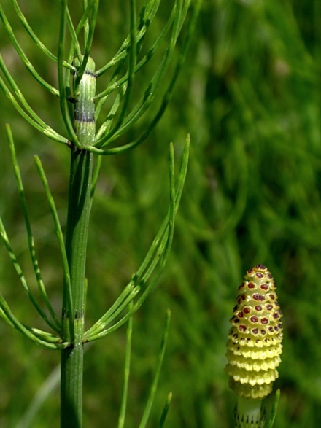
Мають добре розвинене кореневище, верхівки пагонів закінчуються стробілами

Slide 10
Хвощі застосовують у народній медицині

Slide 11
Плауноподібні – переважно багаторічні вічнозелені трав'янисті рослини із повзучим стеблом, на якому по спіралі розміщені листки

Slide 12
Коренева система утворена додатковими коренями;
на верхівках стебел утворюються колоски, у яких дозрівають спори

Slide 13
Плауни застосовують у медицині; для пересипання ливарних форм; при виготовленні ракет для феєрверків

Slide 14
Список використаних джерел та інтернет ресурсів
Довідник з біології – Соболь В.І.
http://uk.wikipedia.org
http://yandex.ua/images/search

